Slide 1
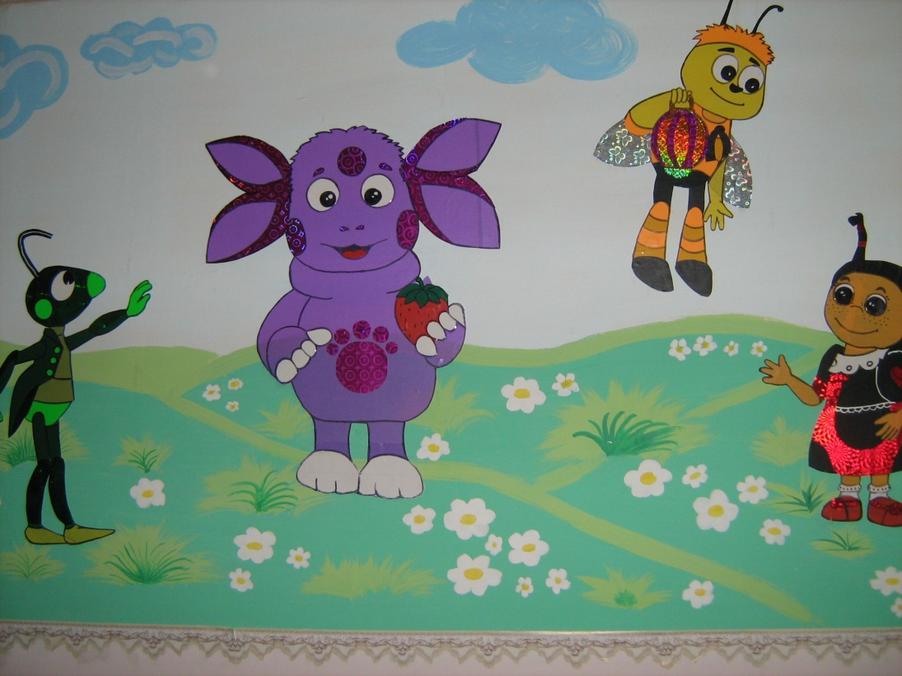
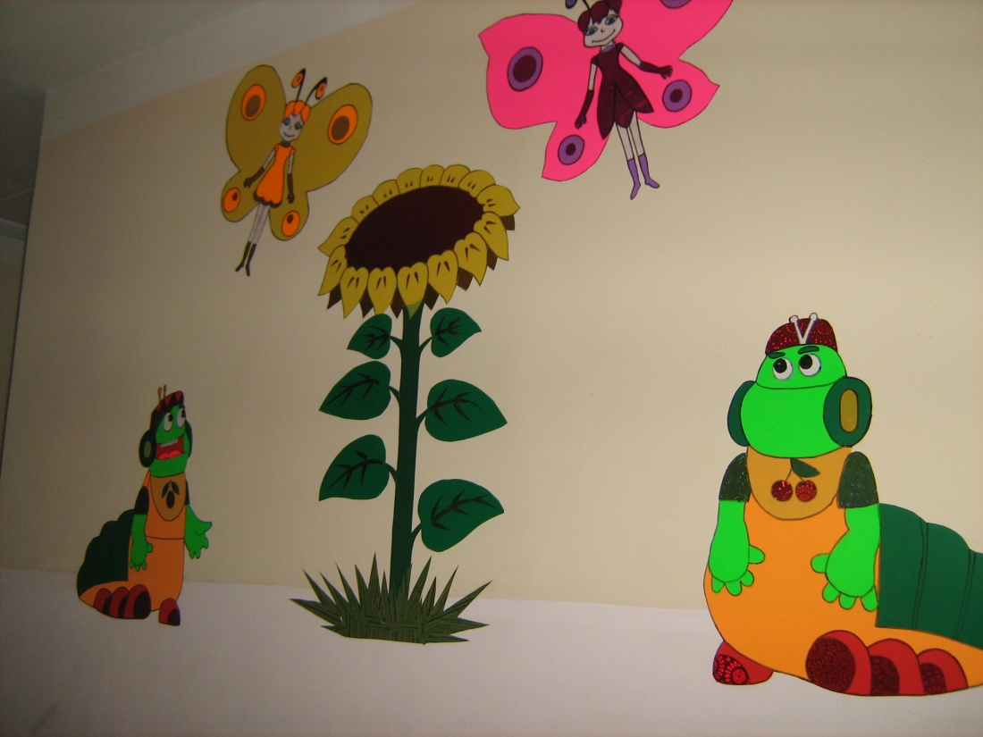
Оформительский проект
«Мульти-пульти»
Наши результаты!
Стены общежития (1 этаж)

